Slide 1
Análise
Kano
Agosto

Slide 2
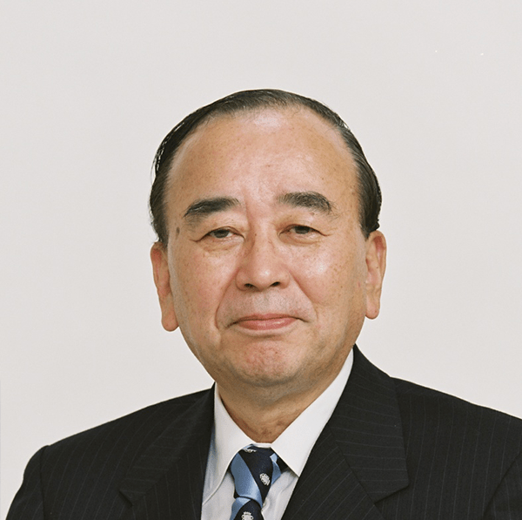
Noriaki Kano
O método desenvolvido pelo professor japonês, da Universidade de Riko, em Tóquio, possibilita aos desenvolvedores de produtos transformar as informações obtidas pelas pesquisas e centrais de atendimento em melhorias reais no produto de forma a buscar não apenas a satisfação do cliente, mas a superação de suas expectativas, ou seja, o
encantamento do cliente.

Slide 3

O MÉTODO DO MODELO DE KANO
O Modelo de Kano fornece informações sobre a satisfação do cliente em relação à performance do produto ou serviço, tornando-se uma poderosa ferramenta para a gestão da qualidade.
A principal função deste modelo é determinar quais atributos devem ser incorporados a um produto ou serviço e quais atributos podem ser deixados de lado, uma vez que não agregam valor do ponto de vista do próprio consumidor.

Slide 4



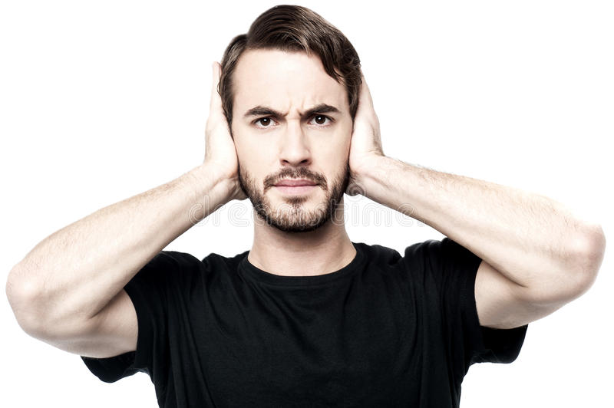


ATRIBUTOS
Obrigatórios
Lineares
Empolgantes
Reversos
Indiferentes
Sem eles o cliente, certamente, estará insatisfeito. Ele espera por eles e exige que estejam presentes. São características intrínsecas ao produto ou serviço. Por outro lado, se esses atributos estiverem
presentes ou forem suficientes, não se traduzem em satisfação.
Quanto mais, melhor.
A “satisfação linear” ocorre quando aqueles requisitos que o cliente manifesta querer ou esperar são atendidos.
São aqueles que atraem o cliente. Por um lado, a presença desses atributos traz uma satisfação mais que proporcional. Por outro lado, a ausência não gera insatisfação.
Normalmente são atributos não esperados pelos clientes.
Usuário não quer essa funcionalidade (outros podem querer).
São aqueles que não causam satisfação e nem insatisfação.
Questionáveis
Resultados não confiáveis.
Não se enquadra em nenhuma categoria do modelo.

Slide 5


COMO
APLICAR?
Questão Funcional - Positiva
Como você se sente com a funcionalidade presente?
1. Eu gosto disto dessa maneira
2. Eu espero que seja desta maneira
3. Eu fico neutro
4. Eu posso aceitar que seja desta maneira
5. Eu não gosto disto dessa maneira
Simples.
Duas perguntas devem ser realizadas ao usuário.
Questão Disfuncional - Negativa
Como você se sente com a funcionalidade ausente?
1. Eu gosto disto dessa maneira
2. Eu espero que seja desta maneira
3. Eu fico neutro
4. Eu posso aceitar que seja desta maneira
5. Eu não gosto disto dessa maneira

Slide 6
TABELA DE AVALIAÇÃO KANO
Resposta do Cliente |  | Questão Disfuncional (Negativa)
 |  | 1. Eu gosto disto dessa maneira | 2. Eu espero que seja desta maneira | 3. Eu fico neutro | 4. Eu posso aceitar que seja desta maneira | 5. Eu não gosto disto dessa maneira
Questão Funcional (Positiva) | 1. Eu gosto disto dessa maneira | Q | E | E | E | L
 | 2. Eu espero que seja desta maneira | R | I | I | I | O
 | 3. Eu fico neutro | R | I | I | I | O
 | 4. Eu posso aceitar que seja desta maneira | R | I | I | I | O
 | 5. Eu não gosto disto dessa maneira | R | R | R | R | Q
Q: Questionável; E: Empolgantes; L: Lineares; R: Reverso; O: Obrigatório; I: Indiferente

Slide 7
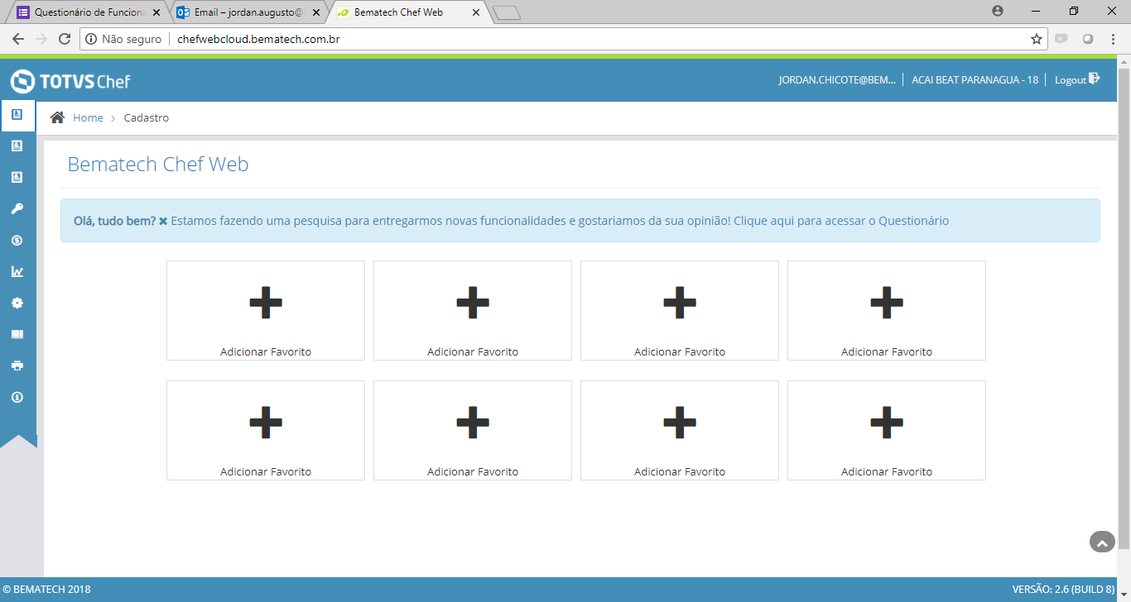
CASO DE USO
Questão Funcional
Questão Disfuncional
Se o sistema permitir você incluir relatórios em um novo menu de favoritos, como você se sentirá?
Se o sistema não permitir você incluir relatórios em um novo menu de favoritos, como você se sentirá?

Slide 8
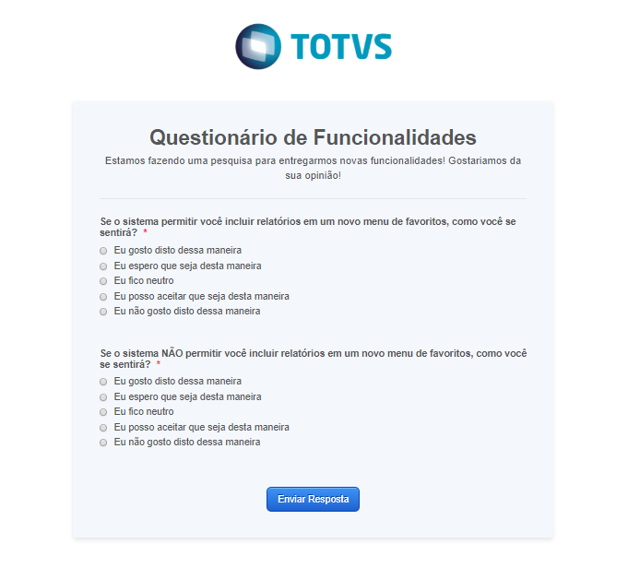
CASO DE USO
Questão Funcional
Questão Disfuncional
Se o sistema permitir você incluir relatórios em um novo menu de favoritos, como você se sentirá?
Se o sistema não permitir você incluir relatórios em um novo menu de favoritos, como você se sentirá?

Slide 9
RESULTADOS OBTIDOS
Quantidade de Respostas Obtidas:
169
Start:
16/08 – 11:40 hrs.
Quinta-Feira
Stop:
23/08– 11:40 hrs.
Quinta-Feira
90%
6%
Nível de Confiança
Margem de Erro

Slide 10
RESULTADOS OBTIDOS
User Story | Obrigatório | Linear | Empolgante | Questionável | Contrário | Indiferente
Novo Menu de Favoritos com Relatórios | 39 | 36 | 22 | 9 | 3 | 60

Slide 11
RESULTADOS OBTIDOS

Slide 12
OBRIGADO
Jordan Chicote
TOTVS JUNDIAÍ - CONSUMER
(11) 2136-8837
jordan.chicote@totvsbematech.com.br

